Slide 1
802.11 with Multiple Antennas for Dummies
Daniel Halperin*, Wenjun Hu*, Anmol Sheth𐠒, and David Wetherall𐠒 (*University of Washington and 𐠒Intel Labs Seattle)
SIGCOMM ‘10
Date
28 Apr 2025
Wonseok
Notes:
오늘 발표를 맡게 된 장원석이라고 합니다.
주제는 10강인 해시 테이블의 Open Addressing 방식과
그 간단한 예시를 하나 들고자 합니다.

Slide 2
Introduction
Single Antenna
Multi Antenna
MIMO
Appendix
Table of Contents
Notes:
강의에서 설명한 목차는 다음과 같습니다.
Open Addressing이란 무엇이고, 어떻게 구현하며
삭제 연산은 어떻게 하고 마지막으로 해시가 사용되는 간단한 예시입니다.

Slide 3
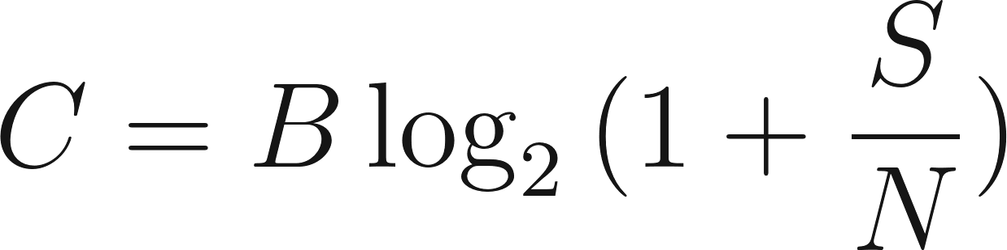
Wireless Channels
Limited Capacity
The max performance is determined by Shannon’s Limit
C: Capacity (bit/sec/Hz)
B: Bandwidth (20 Mhz in 802.11a/g)
S/N: Signal to Noise Ratio in power
Doubling of signal power yields in + 1 bit/sec/Hz
⇢ The key for speed had lied in SNR
Attenuation (Weakening)
Slow fading
Gradual fluctuations of received power over long periods of time
ex) path loss, shadowing
Fast fading
Large swings in received power over relatively short periods
ex) multi-path, doppler effect
Notes:
Open Addressing이란 List 기반의 Chaining 방식과 대조되는 것으로
메모리 공간을 한정한 Array 기반의 해시 방식이다.
인덱스는 하나의 값만을 저장할 수 있으므로 충돌이 나면 빈 자리를 찾아 이를 해소해주어야 한다.
해시를 통해 찾은 주소가 열려 있으므로 Open Addressing이라 한다.

Slide 4
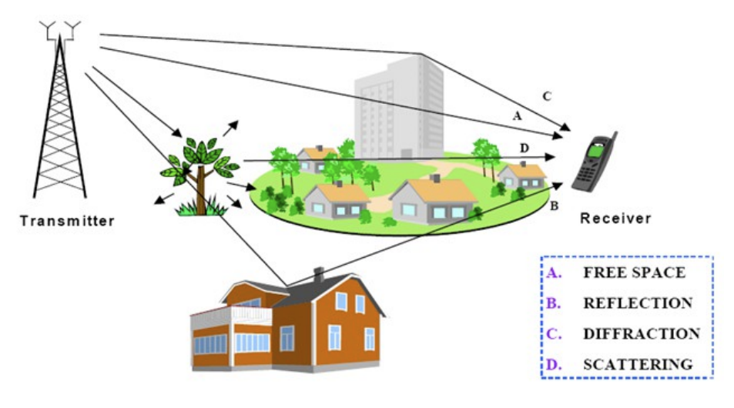
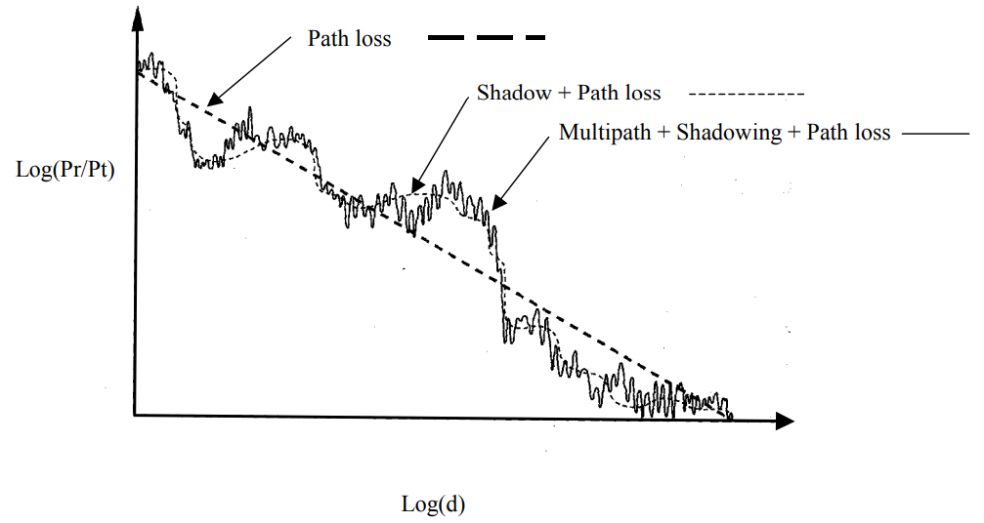
Attenuation
Multi-Path
Multi-path effects depend on the phases of signals
Some unlucky frequencies in 20 MHz may be wiped out
⇢ Frequency Selective
Independent for locations separated by half a wavelength
Half a wavelength = 180 degrees of shift = 6cm for 2.4Ghz
Ref. Clarke’s fading model
Attenuated Signal
Slow fading + fast fading
Signal fluctuates in effect of multipath and doppler
Notes:
Open Addressing 방식을 따르려면 몇 가지 제약이 있다.
첫 째, 배열이기 때문에 슬롯은 단 하나의 데이터만 저장할 수 있으며
둘 째, 해시테이블에 들어갈 원소의 개수가 슬롯의 개수보다 작아야 하며,
이 말은 슬롯이 꽉 차서 더이상 들어갈 자리가 없어선 안 된다는 의미이다.
마지막으로 해시함수를 여러번 돌렸을 때 모든 자리를 탐색할 수 있어야 한다.
이는 해시함수가 들어갈 자리를 반드시 찾을 수 있어야 한다는 의미이다.

Slide 5
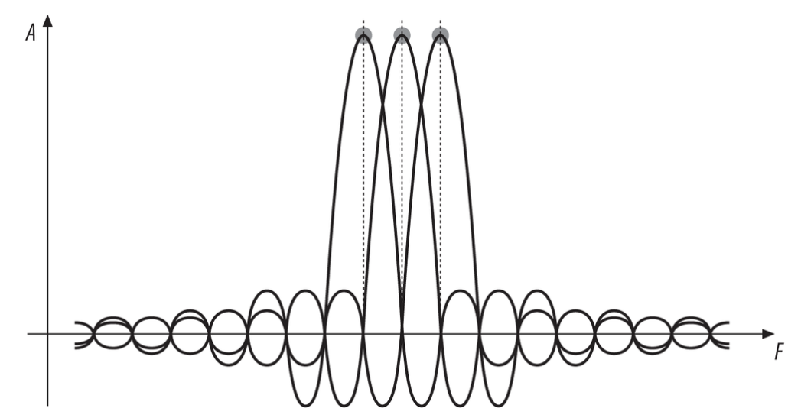
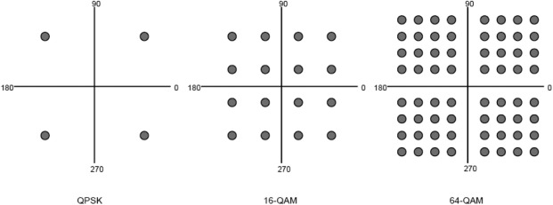
OFDM
Orthogonal Frequency Division Modulation
20 Mhz into 64 subcarriers
48 subcarriers for data transfer
4 subcarriers for pilot tones
12 subcarriers for guard (unused)
Subcarriers are orthogonally divided in frequency domain
All other subcarriers do not contribute to the carrier’s waveform (amplitude)
OFDM benefits from frequency, time and spatial diversity
Diversity: spreading of information with redundancy
Quadrature Amplitude Modulation (QAM)
M-ary bit modulation scheme in IQ* plane
ex) 16-QAM(4 bits), 32-QAM(5 bits), ...
Each symbol is carried to a subcarrier
Notes:
Open Addressing 방식을 따르려면 몇 가지 제약이 있다.
첫 째, 배열이기 때문에 슬롯은 단 하나의 데이터만 저장할 수 있으며
둘 째, 해시테이블에 들어갈 원소의 개수가 슬롯의 개수보다 작아야 하며,
이 말은 슬롯이 꽉 차서 더이상 들어갈 자리가 없어선 안 된다는 의미이다.
마지막으로 해시함수를 여러번 돌렸을 때 모든 자리를 탐색할 수 있어야 한다.
이는 해시함수가 들어갈 자리를 반드시 찾을 수 있어야 한다는 의미이다.

Slide 6
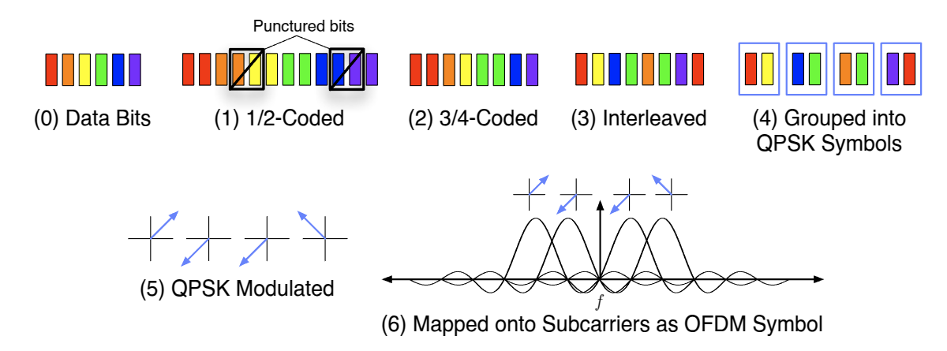
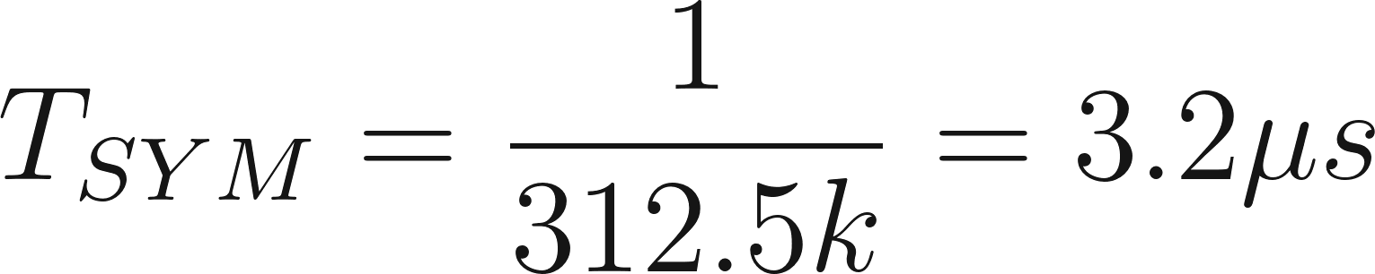
Diversity Benefits of OFDM
Single Antenna
Frequency diversity
Different frequencies, different fading
⇢ Frequency selective
Spread data bits into multiple subcarriers
Coding scheme: adds redundant bits by coding rate R
Interleaving: spread the redundancy across subcarriers
⇢ Less likely dropping a frame out of deep fade
Time diversity
Slower symbols in parallel
312.5 kHz per symbol
Instead of fast symbols on a wideband
⇢ Less likely to be distorted by quick change
Notes:
Open Addressing 방식을 따르려면 몇 가지 제약이 있다.
첫 째, 배열이기 때문에 슬롯은 단 하나의 데이터만 저장할 수 있으며
둘 째, 해시테이블에 들어갈 원소의 개수가 슬롯의 개수보다 작아야 하며,
이 말은 슬롯이 꽉 차서 더이상 들어갈 자리가 없어선 안 된다는 의미이다.
마지막으로 해시함수를 여러번 돌렸을 때 모든 자리를 탐색할 수 있어야 한다.
이는 해시함수가 들어갈 자리를 반드시 찾을 수 있어야 한다는 의미이다.

Slide 7
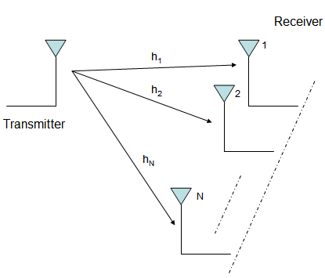
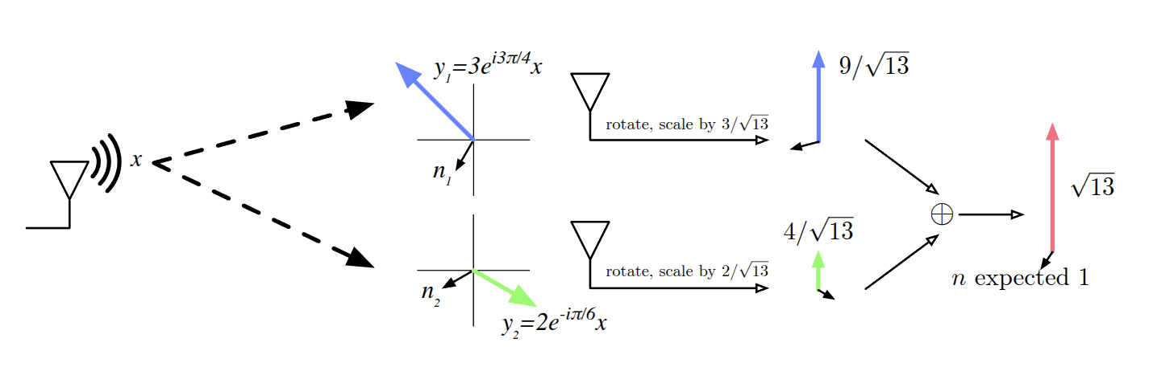

Spatial Diversity - Receiver
Multi Antenna
Selection Combining (SEL)
Select the antenna with the strongest SNR*
all the other antennas are ignored
Standard method of 802.11a/g APs
Maximum Ratio Combining (MRC)
1. Estimate the channel gains H in frequency domain
By computing from preamble’s training field
2. Rotate and scale the received signals Y
By applying the complex conjugate of h
3. Sum up the aligned channel responses
⇢ MRC is known to be optimal to maximize SIMO capacity
*SNR: Signal to Noise Ratio
Notes:
Open Addressing 방식을 따르려면 몇 가지 제약이 있다.
첫 째, 배열이기 때문에 슬롯은 단 하나의 데이터만 저장할 수 있으며
둘 째, 해시테이블에 들어갈 원소의 개수가 슬롯의 개수보다 작아야 하며,
이 말은 슬롯이 꽉 차서 더이상 들어갈 자리가 없어선 안 된다는 의미이다.
마지막으로 해시함수를 여러번 돌렸을 때 모든 자리를 탐색할 수 있어야 한다.
이는 해시함수가 들어갈 자리를 반드시 찾을 수 있어야 한다는 의미이다.

Slide 8
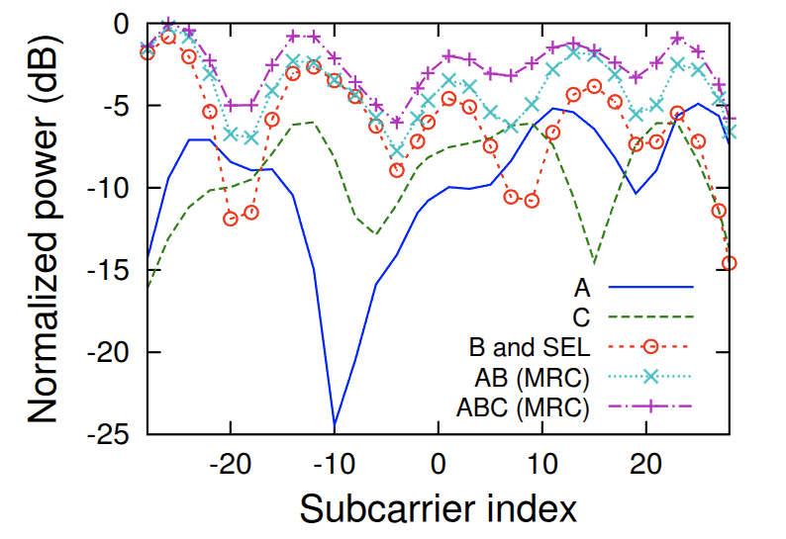
Comparison: SEL and MRC
Multi Antenna
Antenna A has the worst fluctuations
The signal variation of 20 dB
Antenna B is chosen in SEL
The signal variation of 15 dB
Weighted sum of signals in MRC
The signal variation of 5 dB
Notes:
Open Addressing 방식을 따르려면 몇 가지 제약이 있다.
첫 째, 배열이기 때문에 슬롯은 단 하나의 데이터만 저장할 수 있으며
둘 째, 해시테이블에 들어갈 원소의 개수가 슬롯의 개수보다 작아야 하며,
이 말은 슬롯이 꽉 차서 더이상 들어갈 자리가 없어선 안 된다는 의미이다.
마지막으로 해시함수를 여러번 돌렸을 때 모든 자리를 탐색할 수 있어야 한다.
이는 해시함수가 들어갈 자리를 반드시 찾을 수 있어야 한다는 의미이다.

Slide 9
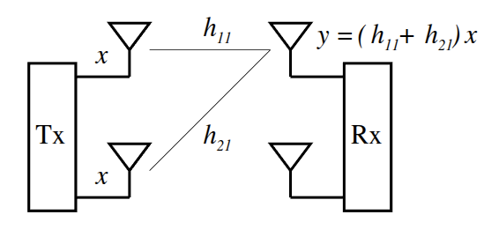
Spatial Diversity - Transmitter
Multi Antenna
Selection Combining (SEL)
Select the antenna with the strongest SNR*
Maximum Ratio Combining (MRC)
Channel state feedback
Transmitter must know channel’s state beforehand
Alternatively, transmitter can learn the channel gains when it receives a packet
Precoding
Phase adjustment (based on phase shift of channel)
Amplitude weighting (based on SNR)
Beamforming
The signals combine constructively at the receiver’s antenna
*SNR: Signal to Noise Ratio
Notes:
Open Addressing 방식을 따르려면 몇 가지 제약이 있다.
첫 째, 배열이기 때문에 슬롯은 단 하나의 데이터만 저장할 수 있으며
둘 째, 해시테이블에 들어갈 원소의 개수가 슬롯의 개수보다 작아야 하며,
이 말은 슬롯이 꽉 차서 더이상 들어갈 자리가 없어선 안 된다는 의미이다.
마지막으로 해시함수를 여러번 돌렸을 때 모든 자리를 탐색할 수 있어야 한다.
이는 해시함수가 들어갈 자리를 반드시 찾을 수 있어야 한다는 의미이다.

Slide 10

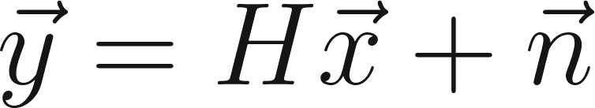
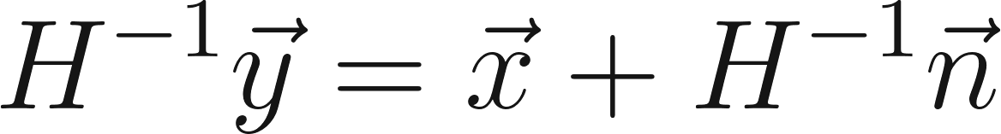
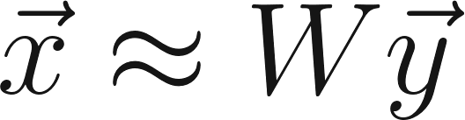

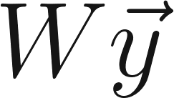
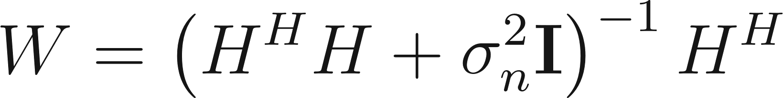
Direct-Mapped MIMO
MIMO
Direct-Mapped
Transmitter is blind to its channel → directly sends data stream without precoding
Zero Forcing (ZF)
Eliminate interference to zero
is not always invertible in practice
⇢ Noise amplification problem
Minimum Mean Squared Error (MMSE)
Find that minimizes MSE between and
Minimizing the total error of interference and noise together
MMSE suppresses noise amplification problem
noise
Notes:
Open Addressing 방식을 따르려면 몇 가지 제약이 있다.
첫 째, 배열이기 때문에 슬롯은 단 하나의 데이터만 저장할 수 있으며
둘 째, 해시테이블에 들어갈 원소의 개수가 슬롯의 개수보다 작아야 하며,
이 말은 슬롯이 꽉 차서 더이상 들어갈 자리가 없어선 안 된다는 의미이다.
마지막으로 해시함수를 여러번 돌렸을 때 모든 자리를 탐색할 수 있어야 한다.
이는 해시함수가 들어갈 자리를 반드시 찾을 수 있어야 한다는 의미이다.

Slide 11


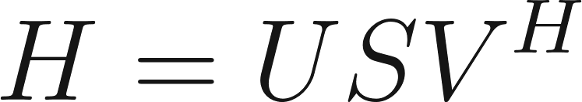

Precoded MIMO
MIMO
Challenge of Direct-mapped
Paths are assumed to be uncorrelated → not often
LoS(Line of Sight) makes H correlated
Noise amplification problem
Solution
Use Singular Value Decomposition for precoding
: unitary matrix (receiver-side rotation)
: diagonal matrix (scaling factor)
: unitary matrix (transmitter-side rotation)
⇢ Use for precoding
Notes:
Open Addressing 방식을 따르려면 몇 가지 제약이 있다.
첫 째, 배열이기 때문에 슬롯은 단 하나의 데이터만 저장할 수 있으며
둘 째, 해시테이블에 들어갈 원소의 개수가 슬롯의 개수보다 작아야 하며,
이 말은 슬롯이 꽉 차서 더이상 들어갈 자리가 없어선 안 된다는 의미이다.
마지막으로 해시함수를 여러번 돌렸을 때 모든 자리를 탐색할 수 있어야 한다.
이는 해시함수가 들어갈 자리를 반드시 찾을 수 있어야 한다는 의미이다.

Slide 12
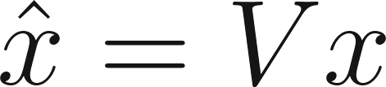
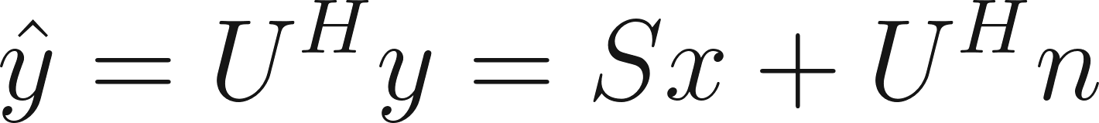
Precoded MIMO (2)
MIMO
Operation
No noise amplification
is unitary matrix → only rotates the noise
Transmitter:
Channel:
Receiver:
Notes:
Open Addressing 방식을 따르려면 몇 가지 제약이 있다.
첫 째, 배열이기 때문에 슬롯은 단 하나의 데이터만 저장할 수 있으며
둘 째, 해시테이블에 들어갈 원소의 개수가 슬롯의 개수보다 작아야 하며,
이 말은 슬롯이 꽉 차서 더이상 들어갈 자리가 없어선 안 된다는 의미이다.
마지막으로 해시함수를 여러번 돌렸을 때 모든 자리를 탐색할 수 있어야 한다.
이는 해시함수가 들어갈 자리를 반드시 찾을 수 있어야 한다는 의미이다.

Slide 13
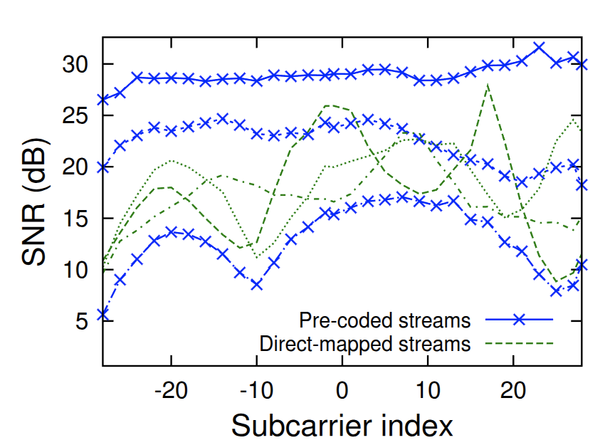
Comparison: Direct-mapped and Precoded
MIMO
Notes:
Open Addressing 방식을 따르려면 몇 가지 제약이 있다.
첫 째, 배열이기 때문에 슬롯은 단 하나의 데이터만 저장할 수 있으며
둘 째, 해시테이블에 들어갈 원소의 개수가 슬롯의 개수보다 작아야 하며,
이 말은 슬롯이 꽉 차서 더이상 들어갈 자리가 없어선 안 된다는 의미이다.
마지막으로 해시함수를 여러번 돌렸을 때 모든 자리를 탐색할 수 있어야 한다.
이는 해시함수가 들어갈 자리를 반드시 찾을 수 있어야 한다는 의미이다.

Slide 14
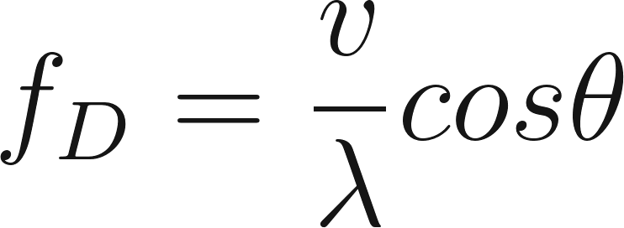



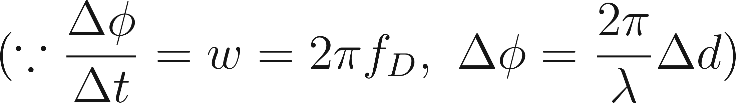
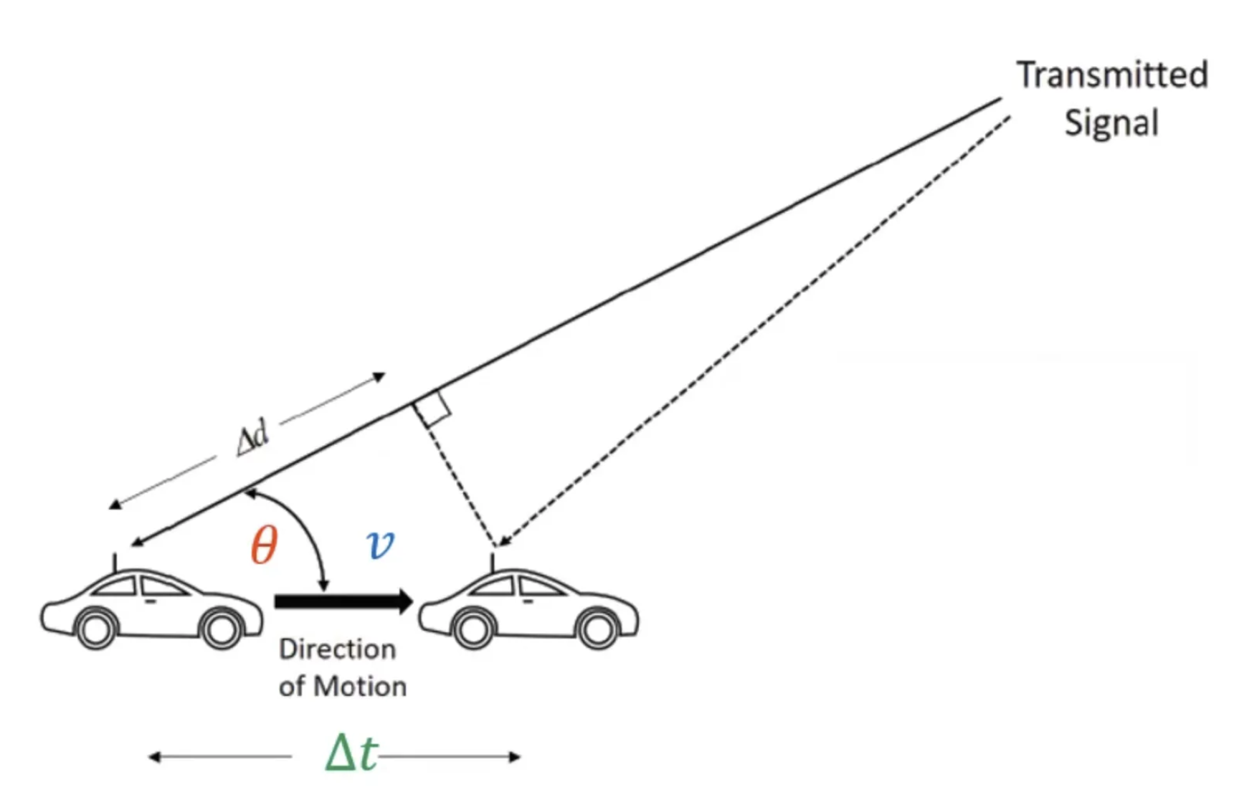
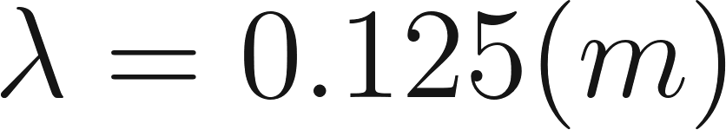
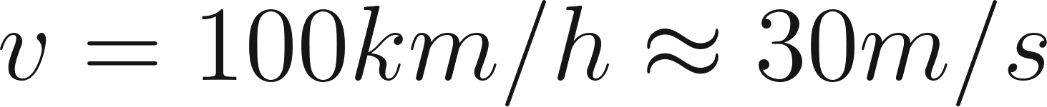
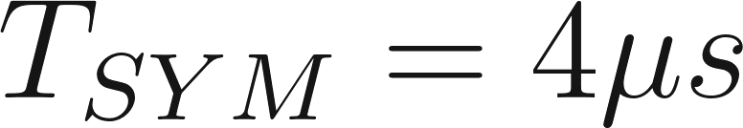
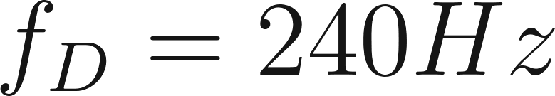
Doppler Effect
Appendix
Frequency/Phase Shift
: speed of the receiver (m/s)
: wavelength of the signal (m)
: angle to direction of motion
Example on OFDM
64 QAM at 2.4 GHz band
⇢
if 100 OFDM symbols, then 34 degrees of shift
Notes:
Open Addressing 방식을 따르려면 몇 가지 제약이 있다.
첫 째, 배열이기 때문에 슬롯은 단 하나의 데이터만 저장할 수 있으며
둘 째, 해시테이블에 들어갈 원소의 개수가 슬롯의 개수보다 작아야 하며,
이 말은 슬롯이 꽉 차서 더이상 들어갈 자리가 없어선 안 된다는 의미이다.
마지막으로 해시함수를 여러번 돌렸을 때 모든 자리를 탐색할 수 있어야 한다.
이는 해시함수가 들어갈 자리를 반드시 찾을 수 있어야 한다는 의미이다.

Slide 15
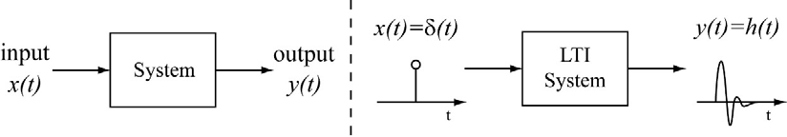
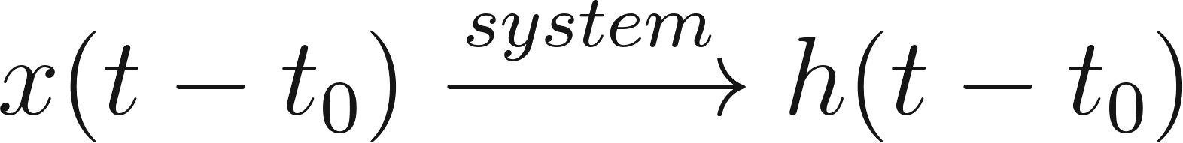
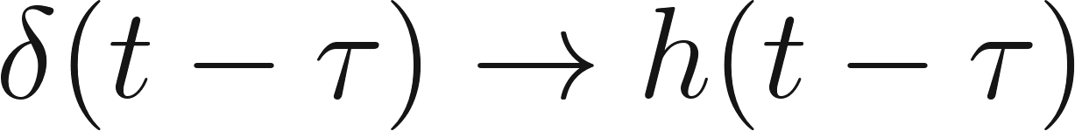
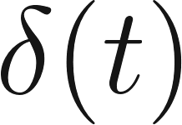

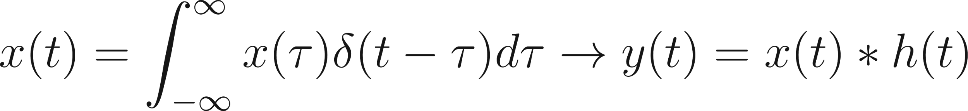
LTI System
Appendix
Linear Time Invariant (LTI)
Linear relationship between input and output
Additivity and homogeneity(scaling)
The output is shifted as well as the input
The system corresponds to a channel in wireless communication
Impulse Response h(x)
System’s response when the input is Dirac Delta
Impulse response completely defines LTI’s behavior
By convolving the continuous input with h(x)
‘Channel gain’ is the impulse response in frequency domain
Homogeneity
Additivity
Notes:
Open Addressing 방식을 따르려면 몇 가지 제약이 있다.
첫 째, 배열이기 때문에 슬롯은 단 하나의 데이터만 저장할 수 있으며
둘 째, 해시테이블에 들어갈 원소의 개수가 슬롯의 개수보다 작아야 하며,
이 말은 슬롯이 꽉 차서 더이상 들어갈 자리가 없어선 안 된다는 의미이다.
마지막으로 해시함수를 여러번 돌렸을 때 모든 자리를 탐색할 수 있어야 한다.
이는 해시함수가 들어갈 자리를 반드시 찾을 수 있어야 한다는 의미이다.

Slide 16
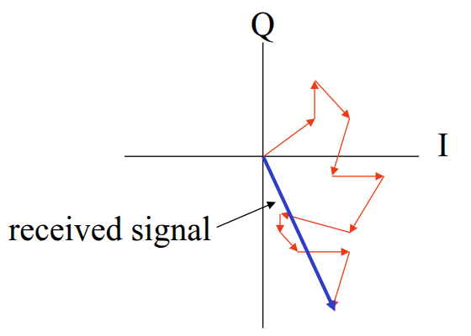
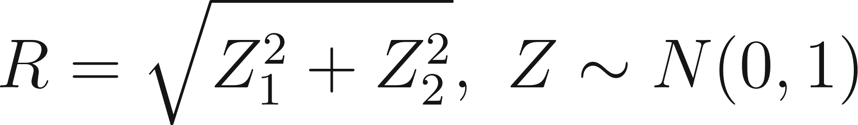
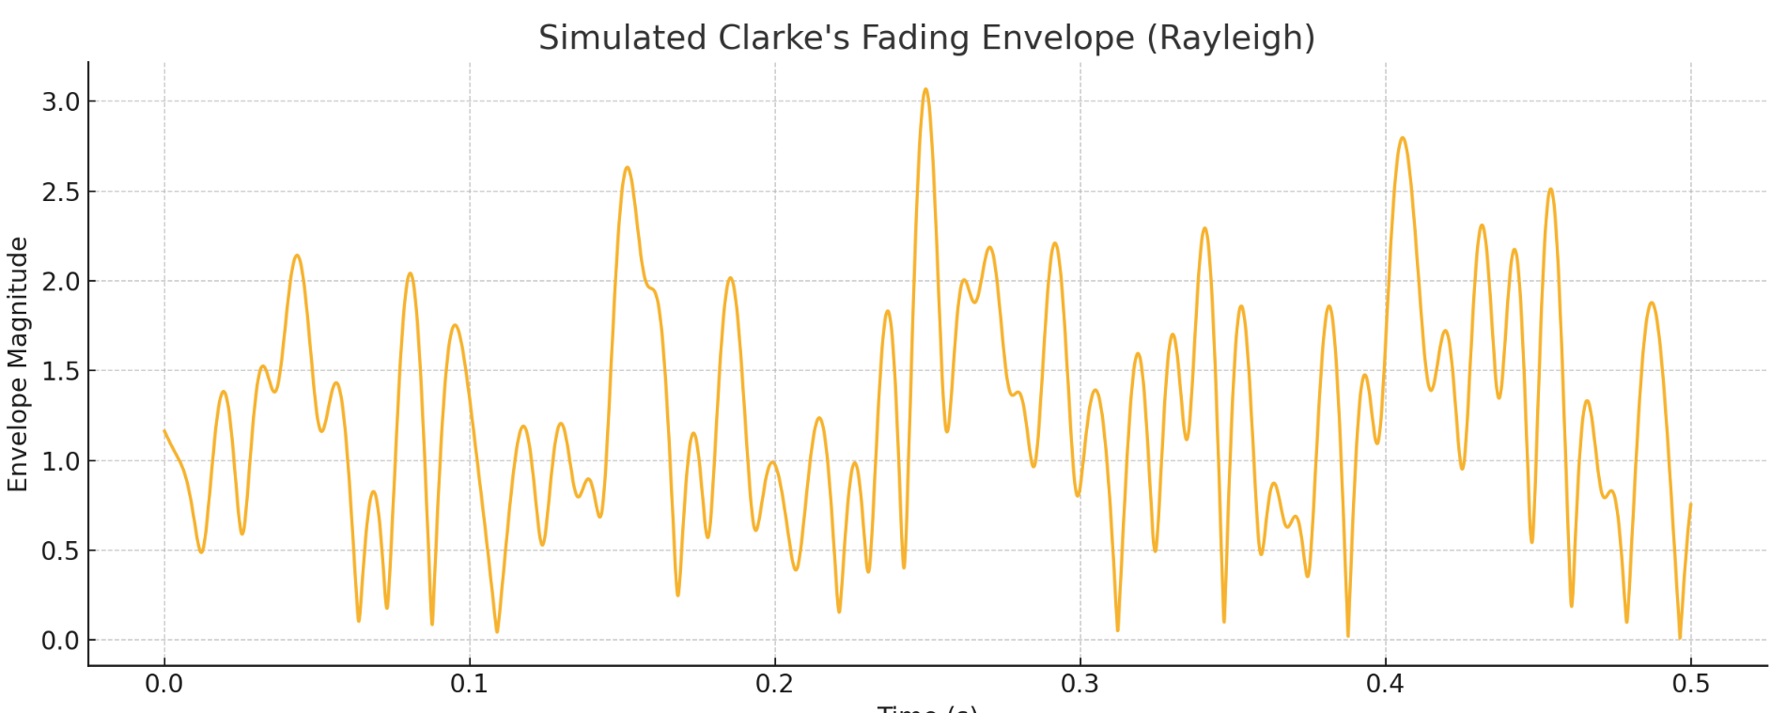
Multipath Fading Models
Appendix
Rayleigh’s Fading
No dominant line-of-sight path
Many multipath components
Amplitudes follow Rayleigh Distribution
Phases follow uniform distribution (random)
Clarke’s Model
Theoretically based on Rayleigh’s fading
The model assumes receiver is moving
Doppler effect is added to Rayleigh Distribution
The model gives fading waveform over time
Notes:
Open Addressing 방식을 따르려면 몇 가지 제약이 있다.
첫 째, 배열이기 때문에 슬롯은 단 하나의 데이터만 저장할 수 있으며
둘 째, 해시테이블에 들어갈 원소의 개수가 슬롯의 개수보다 작아야 하며,
이 말은 슬롯이 꽉 차서 더이상 들어갈 자리가 없어선 안 된다는 의미이다.
마지막으로 해시함수를 여러번 돌렸을 때 모든 자리를 탐색할 수 있어야 한다.
이는 해시함수가 들어갈 자리를 반드시 찾을 수 있어야 한다는 의미이다.

Slide 17
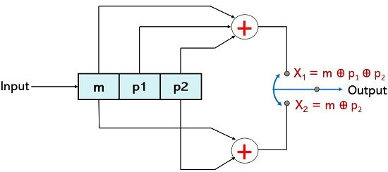
Convolutional Code
Appendix
Forward Error Correction (FEC)
Let receiver detects and corrects error bits
↔ Backward Error Correction (BEC)
Receiver only detects, then requests re-transmission
XOR encoder with shifting
Constraint length K
The encoder remembers K bits at a time (K=3 for m, p1, p2)
Coding rate R
The number of output functions (R=2 for X₁, X₂)
Shift, multiply and add : convolution-like
Input | Register | Output (X₁X₂)
1 | 100 | 11
0 | 010 | 10
1 | 101 | 00
ex) 101 -> 00 10 11, K=3, R=1/2
Notes:
Open Addressing 방식을 따르려면 몇 가지 제약이 있다.
첫 째, 배열이기 때문에 슬롯은 단 하나의 데이터만 저장할 수 있으며
둘 째, 해시테이블에 들어갈 원소의 개수가 슬롯의 개수보다 작아야 하며,
이 말은 슬롯이 꽉 차서 더이상 들어갈 자리가 없어선 안 된다는 의미이다.
마지막으로 해시함수를 여러번 돌렸을 때 모든 자리를 탐색할 수 있어야 한다.
이는 해시함수가 들어갈 자리를 반드시 찾을 수 있어야 한다는 의미이다.

